Slide 1


DAP 2- Dyslexia Assessment Protocol - Proiect Erasmus +
(2023-1-LV01-KA220-SCH-000160221)

Slide 2
IDENTIFICAREA TIMPURIE A DIFICULTĂȚILOR DE ÎNVĂȚARE ȘI A DISLEXIEI ÎN ȚĂRILE EUROPENE

Slide 3




Țări partenere
01
02
03
04
Turcia
România
Bulgaria
Letonia

Slide 4


Identificarea timpurie a dificultăților de învățare, inclusiv dislexia, joacă un rol crucial în dezvoltarea academică și socială a copiilor.
Capacitatea de a recunoaște aceste dificultăți într-un stadiu incipient permite intervenția în timp util, care poate îmbunătăți semnificativ rezultatele educaționale și bunăstarea generală.

Slide 5
Dislexia este o dificultate comună de învățare care afectează abilitățile de citire, scriere și ortografie.
Abordările privind diagnosticarea și sprijinirea persoanelor cu dislexie pot varia semnificativ între diferitele sisteme educaționale.

Slide 6
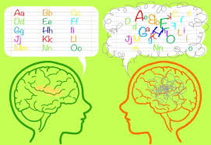
Diversitatea practicilor în rândul țărilor europene reflectă o serie de filosofii culturale, economice și educaționale. Unele națiuni au stabilit cadre și resurse solide dedicate identificării și sprijinirii timpurii, în timp ce altele sunt încă în curs de elaborare și punere în aplicare a unor strategii eficiente.
Pentru a înțelege pe deplin situația actuală legată de identificarea timpurie a dificultăților de învățare, în special a dislexiei, echipa proiectului „DAP-2” a studiat atât țările partenere, cât și țările din afara parteneriatului, acordând atenție diferitelor părți ale Europei.

Slide 7
SITUAȚIA ÎN ȚĂRILE PARTNERE

Slide 8
LETONIA

Slide 9
În Letonia, nu există un test specific pentru diagnosticarea dislexiei și nici examinările neurologice nu oferă un răspuns clar cu privire la existența dislexiei.
Diagnosticul de tulburare specifică de citire/dislexie pentru copii este stabilit în al doilea an de școlarizare, când elevul ar trebui să stăpânească deja abilitățile de citire.

Slide 10
Nu a fost elaborată o definiție și o explicație unificată a ceea ce constituie „tulburări specifice de lectură”.
Atât în școală, cât și în grădiniță, lecțiile individuale sunt disponibile în medie de una până la două ori pe săptămână, ceea ce nu este suficient pentru a îmbunătăți semnificativ abilitățile de citire ale copiilor cu dislexie.
În orice caz, implicarea părinților în procesul de învățare este foarte importantă.

Slide 11
Există, de asemenea, mai multe semne care pot fi incluse în criteriile de evaluare și care pot indica factori de risc încă de la vârsta preșcolară.
Criteriile de bază sunt: dezvoltarea vorbirii orale în general, dezvoltarea proceselor fonologice, atenția și memoria auditivă, dezvoltarea vederii, conceptele spațiale și temporale, abilitățile motorii (activitatea musculaturii mici și mari), care trebuie clarificate prin determinarea unor indicatori specifici pentru a evalua existența tulburărilor de lectură sau a tulburărilor specifice de lectură

Slide 12
ROMÂNIA

Slide 13
Dislexia este încă o mare necunoscută pentru școlile și părinții din România.
Există o lege și o metodologie pentru acordarea sprijinului necesar elevilor cu dificultăți de învățare, respectiv „Ordinul Ministrului nr. 3.124/20.01.2017 privind aprobarea Metodologiei pentru acordarea sprijinului necesar elevilor cu dificultăți de învățare”, însă drumul până la conștientizarea la nivel național a necesității de a lua măsuri și a procedurilor legale de urmat este încă lung.

Slide 14
CJRAE (Consiliul Județean pentru Resurse și Asistență Educațională) Mureș a realizat un ghid pentru părinți și cadre didactice, care să îi ajute să ia măsurile necesare pentru depistarea, evaluarea și adaptarea școlară a elevilor cu dificultăți specifice de învățare.

Slide 15
În România, există diverse asociații, ONG-uri și școli speciale, care încearcă să abordeze problema dislexiei, însă există o lipsă de conștientizare a acestei probleme.
De aceea, orice proiect sau inițiativă care oferă profesorilor șansa de a se dezvolta profesional și de a afla mai multe informații de specialitate pe această temă a primit întotdeauna o bună apreciere din partea publicului.

Slide 16
Pe platforma https://school-education.ec.europa.eu/ro, în cadrul proiectelor eTwinning putem identifica de-a lungul timpului diverse școli din România care au implementat sau au fost implicate în dezvoltarea și coordonarea unor proiecte educaționale pe tema dislexiei sau a dificultăților de învățare.

Slide 17
TURCIA

Slide 18
Dislexia este definită ca o diferență cognitivă care afectează abilitățile de citire și scriere. În Turcia, dislexia a fost adesea înțeleasă greșit sau trecută cu vederea.
Cu toate acestea, gradul de conștientizare a crescut în ultimii ani și a început să fie oferit mai mult sprijin.
Mulți părinți și educatori nu au suficiente cunoștințe despre dislexie. Această lipsă de înțelegere poate duce la dificultăți în identificarea simptomelor la copii și oferirea de sprijin adecvat.
Este important de reținut că dislexia nu afectează doar cititul și scrisul, ci și alte domenii precum matematica, învățarea limbilor străine și abilitățile sociale.

Slide 19
Au fost făcuți diverși pași pentru a crește gradul de conștientizare a dislexiei în Turcia. Sunt organizate seminarii și ateliere pentru a promova schimbul de informații între instituțiile de învățământ, profesori și familii.
.

Slide 20
Procesul de identificare și management al dislexiei în Turcia implică diferiți pași:
2) Evaluare preliminară: Părinții, profesorii sau unitățile de îndrumare școlare pot observa și efectua o evaluare preliminară a abilităților de citire, scriere și limbaj ale copilului. Această evaluare poate include evaluarea abilităților cognitive, de limbaj și motorii ale copilului.
1) Monitorizarea dezvoltării: abilitățile academice ale copiilor, cum ar fi cititul, scrisul și limbajul, ar trebui monitorizate în timp. Dacă semnele sunt observate la o vârstă fragedă (de exemplu, preșcolară), acest lucru ar putea semnala necesitatea unei examinări suplimentare a copilului.

Slide 21
*1) Evaluarea de către un expert: Pe baza rezultatelor evaluării preliminare, un expert (de exemplu, psiholog, logoped sau specialist în educație specială) poate efectua o evaluare mai cuprinzătoare. Această evaluare include de obicei teste standardizate, observații și scale de evaluare pentru a determina dacă copilul se confruntă cu dificultăți de învățare.
*2) Interviul cu familia și întocmirea istoricului: Discuțiile cu familia despre istoricul de învățare al copilului, dacă există dificultăți de învățare similare în cadrul familiei și procesul de dezvoltare al copilului sunt, de asemenea, importante.

Slide 22
**3) Educație și consiliere: În cazul în care dislexia este identificată, familiilor și profesorilor li se oferă educație și consiliere adecvate. Acestea pot include educație cu privire la simptomele dislexiei, strategii speciale de învățare și informații privind furnizarea de sprijin adecvat pentru a răspunde nevoilor academice ale copilului.
*4) Furnizarea de sprijin aplicat: Pe baza nevoilor copilului, pot fi create și implementate planuri educaționale individualizate. Aceste planuri pot include servicii suplimentare de sprijin în școală, programe de educație specială, materiale de învățare personalizate și sprijin din partea profesorilor.

Slide 23
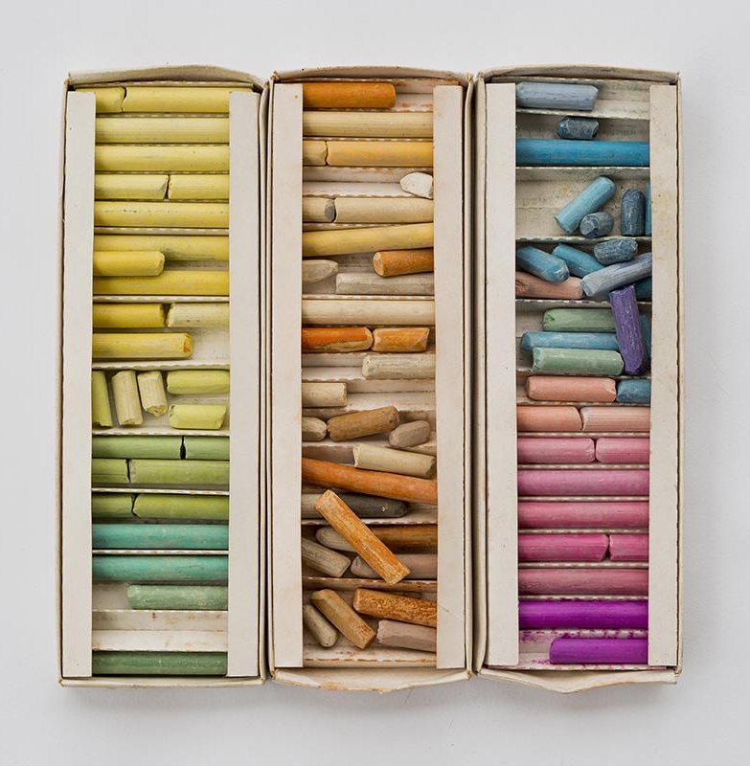
Procesul de identificare și gestionare a dislexiei în Turcia își propune să susțină succesul școlar și social al copiilor, concentrându-se pe nevoile lor individuale și asigurând participarea activă a familiilor.

Slide 24
BULGARIA

Slide 25
În Bulgaria, primele articole în care apare termenul „dislexie” datează din anii 1980. În 2001, prof. Matanova (Matanova, Dyslexia, 2001) a afirmat: Dislexia este o categorie generală de tulburări specifice de învățare, care se referă la capacitatea în șapte domenii specifice de funcționare: limbaj expresiv, abilități de bază de citire, înțelegerea citirii, abilități de bază de scriere, înțelegerea scrierii, abilități de bază de matematică și gândire matematică.

Slide 26
Nu există o politică guvernamentală globală privind dislexia și nici acte juridice obligatorii
Deși au fost elaborate și distribuite anumite documente, practica este încă nouă și, în absența unei proceduri de monitorizare, punerea în aplicare este lăsată la inițiativa individuală a angajatorilor, a directorilor de școli și a administrației universitare.
Principala reglementare legată de dislexie este Ordonanța 1 pentru educația copiilor și elevilor cu cerințe educaționale speciale.

Slide 27
În decembrie 2017, Ordonanțanr.1 a fost înlocuită cu un nou document intitulat „Legea pentru educația incluzivă” care, împreună cu „Legea pentru învățământul preșcolar și școlar”, reglementează sistemul educațional din Bulgaria.
În ceea ce privește diagnosticul, în teorie, un logoped efectuează o evaluare generală a tuturor copiilor la începutul anului școlar în cadrul cursurilor de învățământ primar.
În cadrul acestui proces, terapeutul evaluator colectează, de asemenea, date privind problemele legate de citire/ scriere/ matematică, de la profesorii de la clasă.

Slide 28
Evaluarea timpurie este efectuată de specialiștii în educație din grădiniță și are ca scop evaluarea dezvoltării copilului și a riscului de dificultăți de învățare. Documentul nu utilizează termenul „risc de dislexie”, ci „risc de dificultăți de învățare”.

Slide 29
Evaluarea include o evaluare a dezvoltării copilului și a riscului de dificultăți de învățare, a necesității unor module suplimentare pentru copiii care nu vorbesc fluent limba bulgară, o determinare a necesității unei evaluări de către o echipă de sprijin pentru dezvoltarea personală a nevoilor individului pentru furnizarea de sprijin suplimentar pentru dezvoltarea personală a copilului la :

Slide 30
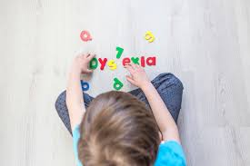
(a) dificultăți în dezvoltarea fizică, cognitivă, lingvistică, socială, senzorială, emoțională și creativă a copilului în raport cu copiii din aceeași grupă de vârstă;
(b) prezența factorilor de risc și a circumstanțelor din mediul copilului
(c) prezența unor boli cronice care împiedică învățarea și participarea copilului la activitățile grădiniței
(d) prezența punctelor forte ale copilului în artă și sport.

Slide 31
Concluzii
Deși gradul de conștientizare a dislexiei a crescut în ultimele decenii, în mare parte din cauza bogăției de informații disponibile pe internet, mulți profesori încă raportează că se simt inadecvat informați despre această afecțiune
Chiar și atunci când educatorii observă dificultăți și deficite în abilitățile copiilor, nu toți sunt capabili să conecteze aceste provocări cu riscul potențial de dislexie și alte dificultăți de învățare.

Slide 32
Numărul de profesori pregătiți să lucreze cu copiii cu dislexie și dificultăți de învățare rămâne alarmant de scăzut.
Există o lipsă notabilă de cunoștințe cu privire la metodele și strategiile adecvate de lucru cu copiii cu dislexie și dificultăți de învățare, ceea ce împiedică capacitatea de a oferi un sprijin eficient.

Slide 33
Recunoașterea potențialelor dificultăți de învățare într-un stadiu incipient permite educatorilor și părinților să implementeze strategii de sprijin direcționate, promovând un mediu de învățare mai propice.
S-a raportat o creștere a sensibilității la dislexie în ultimii ani, reflectând o conștientizare mai largă a societății cu privire la provocările cu care se confruntă persoanele cu această diferență de învățare.

Slide 34
Există o nevoie urgentă pentru un test standardizat pentru a identifica dislexia, în special unul care poate fi administrat la o vârstă mai fragedă pentru a evalua riscul de apariție a afecțiunii.
Absența unei politici guvernamentale clare și a unui cadru legislativ pentru elevii cu dislexie creează provocări semnificative în asigurarea accesului echitabil la educație și la servicii de sprijin.

Slide 35
Este esențial ca profesorii să primească o formare adecvată cu privire la tipurile și caracteristicile dificultăților de învățare, împreună cu abilități practice pentru abordarea acestor provocări la clasă.
Există o nevoie crucială de formare concentrată pe dezvoltarea și adaptarea materialelor concepute special pentru elevii dislexici

Slide 36
Sprijinul elevilor dislexici trebuie să fie oferit la toate nivelurile de învățământ, totuși, în prezent, acesta tinde să fie concentrat în primul rând în școlile primare, cu resurse și atenție în scădere în școlile secundare, licee și universități.
O conștientizare sporită în rândul părinților este esentiala.

Slide 37
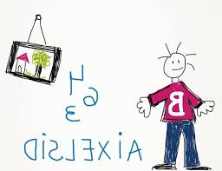
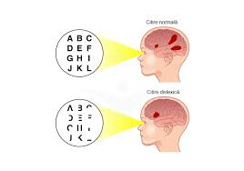
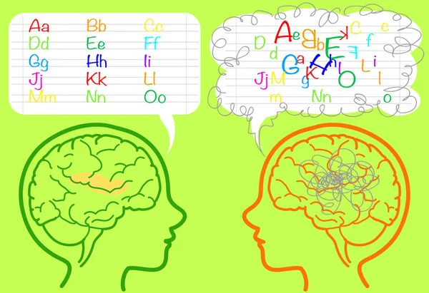
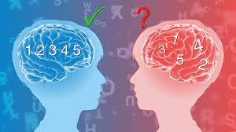
Vă mulțumim!

